Slide 1

flagOS发展规划书
开源商业创新营项目
徐黄煜

Slide 2


01
战略定位与市场洞察
02
产品架构与技术优势
03
生态体系与资源联动
04
用户增长与参与路径
05
商业模式与商业赋能
06
品牌传播与全球推广
07
运营迭代与未来蓝图
content
目录

Slide 3

01
战略定位与市场洞察

Slide 4

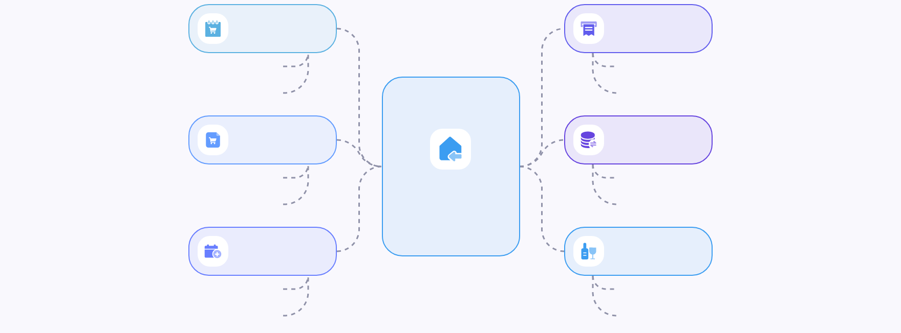
目标定位
锚定AI算力碎片化痛点，确立‘AI时代的Linux基金会’级生态定位
算力碎片化
一次开发
芯片架构多元，导致开发者适配成本高。
编写一次模型，支持多种芯片运行。
硬件割裂严重，影响应用跨平台部署。
减少重复工作，提升开发整体效率。
统一标准
多芯部署
制定通用接口，打破不同芯片间的壁垒。
AI生态构建
应用灵活迁移，适配不同硬件环境。
推动协议兼容，实现多厂商协同开发。
提升资源利用率，增强系统可扩展性。
开源生态
中立治理
开放核心代码，降低技术使用门槛。
借鉴Linux模式，确保生态公平透明。
社区共建共享，加速技术创新迭代。
建立基金会机制，促进产业广泛参与。

Slide 5
生态剖析
剖析全球AI芯片生态格局：从封闭垄断到开放协同的历史性转折
01
02
03
04
封闭生态困局
开放协同趋势
行业范式转移
FlagOS历史机遇
当前AI芯片生态割裂，厂商各自为营，开发者需重复适配不同架构，推高开发成本与技术壁垒。
类比Linux打破硬件垄断，FlagOS以中立开源模式推动AI底层标准统一，实现跨芯片协同。
从单一厂商主导转向社区共建，生态价值由闭环控制转向开放赋能，驱动AI技术普惠化。
把握开放化转折点，构建AI领域“操作系统级”枢纽，连接芯片、框架与应用全链路。

Slide 6
需求识别
识别核心目标客群：芯片厂商、大模型企业、科研机构与开发者社区的差异化需求
芯片厂商
大模型企业
开发者社区
需降低适配成本、提升生态兼容性，通过统一接口标准快速接入主流框架与模型，扩大市场覆盖。
追求跨芯片高效部署与推理优化，依赖自动化迁移工具和性能保障体系以加速产品落地。
关注开发效率与技术自由度，需要低门槛工具链、清晰文档及可参与的开源贡献路径。

Slide 7




平台价值
对标CUDA、PyTorch等主流生态，提炼flagOS不可替代的跨平台整合价值
打破生态割裂
一次开发多芯部署
性能实测领先优势
生态连接器角色
CUDA封闭垄断，PyTorch跨框架但难跨芯，flagOS统一多芯片算子接口，实现真正开放协同。
基于FlagTree编译器与FlagGEMs算子库，开发者无需重复适配，显著降低迁移成本。
Qwen2.5-7B推理提速40%，浪潮超节点适配效率达99.8%，数据验证跨芯高效性。
联动Hugging Face、ModelScope等平台，打通模型—芯片—应用全链路资源流转。

Slide 8
02
产品架构与技术优势

Slide 9




协同机制
全景展示flagOS七大核心组件及其在AI全栈中的协同作用机制
全栈统一架构
核心组件联动
一次开发多芯部署
生态赋能闭环
构建从硬件到应用的AI跨芯片统一栈，实现算子、编译、训练、推理全链路协同。
FlagGEMs、FlagTree等七大组件深度集成，支撑AI开发全流程高效运转。
通过标准化接口与统一编译，确保模型与算子无缝迁移至不同AI芯片。
从底层算子库到上层工具链，形成自我增强的技术创新与贡献循环。

Slide 10

原理解析
深度解析FlagTree编译器与FlagGEMs算子库如何实现‘一次开发，多芯部署’
01
02
03
04
统一接口层
智能编译优化
跨芯协同执行
端到端验证
通过标准化AI算子接口，屏蔽底层芯片差异，实现模型代码无缝迁移。
利用编译技术自动映射计算图，完成算子融合与内存优化，提升执行效率。
依托运行时动态调度，支持模型在昇腾、寒武纪等异构芯片上高效协同。
通过Triton-Copilot辅助生成与验证算子代码，确保跨平台一致性与性能最优。

Slide 11
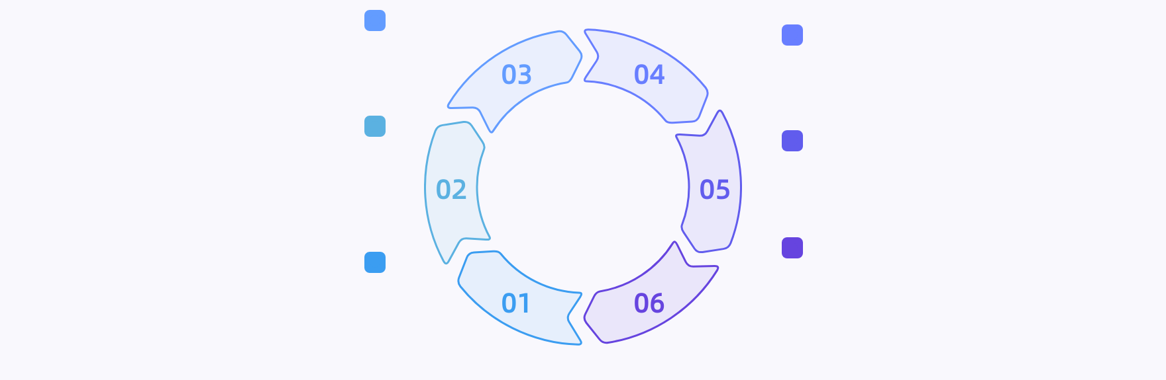
数据结果
通过性能对比数据可视化呈现多芯片适配效率领先优势
（如Qwen2.5-7B推理提速40%）
AI算子优化
智能调度技术
依托FlagGEMs深度优化主流芯片AI算子，提升执行效率与计算资源利用率。
FlagTree编译器自动识别硬件特征，动态生成最优执行计划，增强适配能力。
性能显著提升
一次编译多芯运行
跨芯片推理性能平均提升40%，在多种硬件平台上实现更高效的模型运行表现。
实现代码一次编译即可在不同芯片高效运行，降低部署复杂度与维护成本。
实测加速效果
统一栈支持
在华为昇腾、寒武纪MLU等平台提速10%至50%，验证了框架的广泛适用性与优势。
FlagOS统一栈为Qwen2.5-7B提供底层支撑，实现跨芯片兼容性，提升系统集成效率。

Slide 12




工具提效
揭示Triton-Copilot等AI辅助工具如何降低算子开发门槛，加速生态创新循环
自然语言驱动
跨芯片兼容
闭环验证优化
生态协同创新
开发者用自然语言描述算子功能，Triton-Copilot自动生成可运行的CUDA/Triton代码，大幅降低编程门槛。
生成代码自动适配多种AI芯片，实现一次开发、多芯部署，减少重复性开发工作量。
集成FlagPerf评测工具，自动生成性能报告并推荐优化方案，加速迭代效率。
支持私有化部署与社区共享双模式，促进企业定制与开源贡献良性循环。

Slide 13
03
生态体系与资源联动

Slide 14
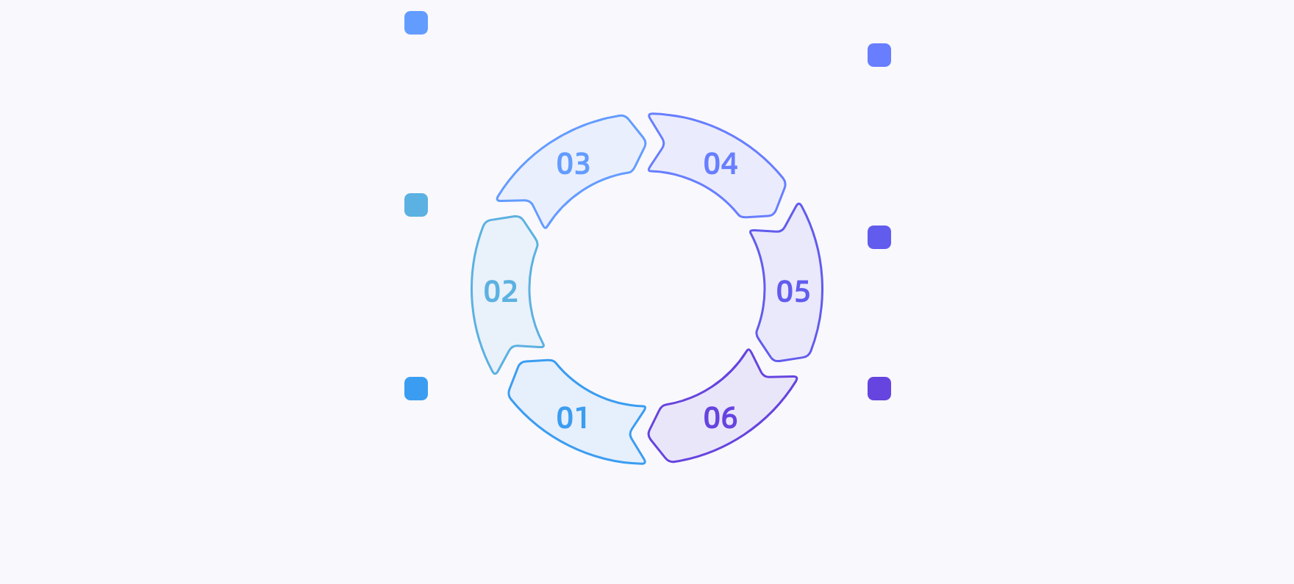
生态网络
构建‘开发者—企业—高校’三位一体的繁荣生态网络结构
成长路径设计
为开发者提供清晰的成长通道和认证体系。鼓励从参与者到维护者的角色转变。通过激励机制提升归属感与贡献意愿。
产业生态协同
联合芯片厂商、软件企业和云服务商推进标准统一。加速技术栈的商业适配与规模化落地。构建跨平台兼容的技术闭环。
社区互动建设
加强社区交流与协作，组织技术分享和黑客松活动。及时响应开发者需求，形成良性反馈循环。推动共识形成与技术演进同步。
标准落地推进
推动核心技术标准在行业内的广泛应用。通过联合解决方案验证标准可行性。促进上下游产业链协同发展。
开源贡献激励
高校合作育人
通过开源项目吸引全球开发者参与核心开发，提升代码质量和创新效率。建立透明的贡献机制，增强社区信任与活跃度。持续优化开发者体验以促进长期投入。
与顶尖高校共建课程体系，培养前沿技术人才。开展联合科研项目，促进理论与实践融合。建立实习与孵化机制，输送高质量开发者资源。

Slide 15




合作伙伴
展示已接入的17+芯片厂商、30+主流模型及合作伙伴矩阵（华为、寒武纪、浪潮等）
芯片生态覆盖
模型资源丰富
已接入17+芯片厂商，涵盖华为昇腾、寒武纪、浪潮等主流国产芯片，实现硬件层广泛兼容。
支持30+主流开源模型，包括Qwen、Llama、GLM4.5等，覆盖语言、多模态与具身智能场景。
企业合作矩阵
科研机构联动
汇聚华为、寒武纪、浪潮等头部企业，形成从芯片到应用的全栈协同生态网络。
联合清华、北大等高校及智源研究院，推动标准共建与前沿技术落地验证。

Slide 16




平台整合
打通GitHub、Hugging Face、ModelScope等第三方平台实现资源无缝流转
GitHub深度集成
模型库无缝对接
资源状态同步
跨平台开发闭环
所有组件仓库直连GitHub，支持一键Fork、在线提交贡献，实时同步开发者榜单与代码更新动态。
在模型仓库页面嵌入Hugging Face与ModelScope搜索入口，实现适配模型一键跳转与下载。
展示模型在各平台的迁移状态标签，如‘已适配11款芯片’，提升资源可信度与使用效率。
从Demo生成代码到GitHub提交，再到第三方模型调用，构建完整无断点的开发者工作流。

Slide 17
激励机制
设计分层激励机制：从贡献者榜单到专家认证，激活社区自驱力
成长路径清晰
贡献实时可见
认证驱动发展
构建新手→贡献者→核心开发者→社区维护者的四级晋升路径，明确各阶段权益与能力要求。
集成GitHub数据动态展示贡献者榜单，代码提交、文档改进均计入社区积分，提升成就感。
推出FlagOS认证工程师体系，联动华为、寒武纪等企业实现人才推荐与优先录用。

Slide 18
04
用户增长与参与路径

Slide 19

开发者
规划三级用户成长路径：新手→贡献者→核心维护者的闭环晋升机制
01
02
03
04
新手引导设计
低门槛任务
贡献可视化
激励机制
通过10分钟教程和交互式指导，帮助开发者快速了解社区运作，显著降低入门门槛。
设置文档纠错、示例完善等简单任务，鼓励新用户参与贡献，提升参与感与归属感。
同步GitHub数据，将用户贡献实时量化展示，增强成就感与持续参与动力。
通过积分、徽章等形式认可贡献行为，激发开发者长期活跃与深度投入。
05
06
晋升闭环
维护者权益
建立清晰的升级路径，让用户从新手逐步成长为核心成员，形成正向成长循环。
赋予高级成员技术决策权和资源优先权，强化责任与荣誉，保障社区可持续发展。

Slide 20
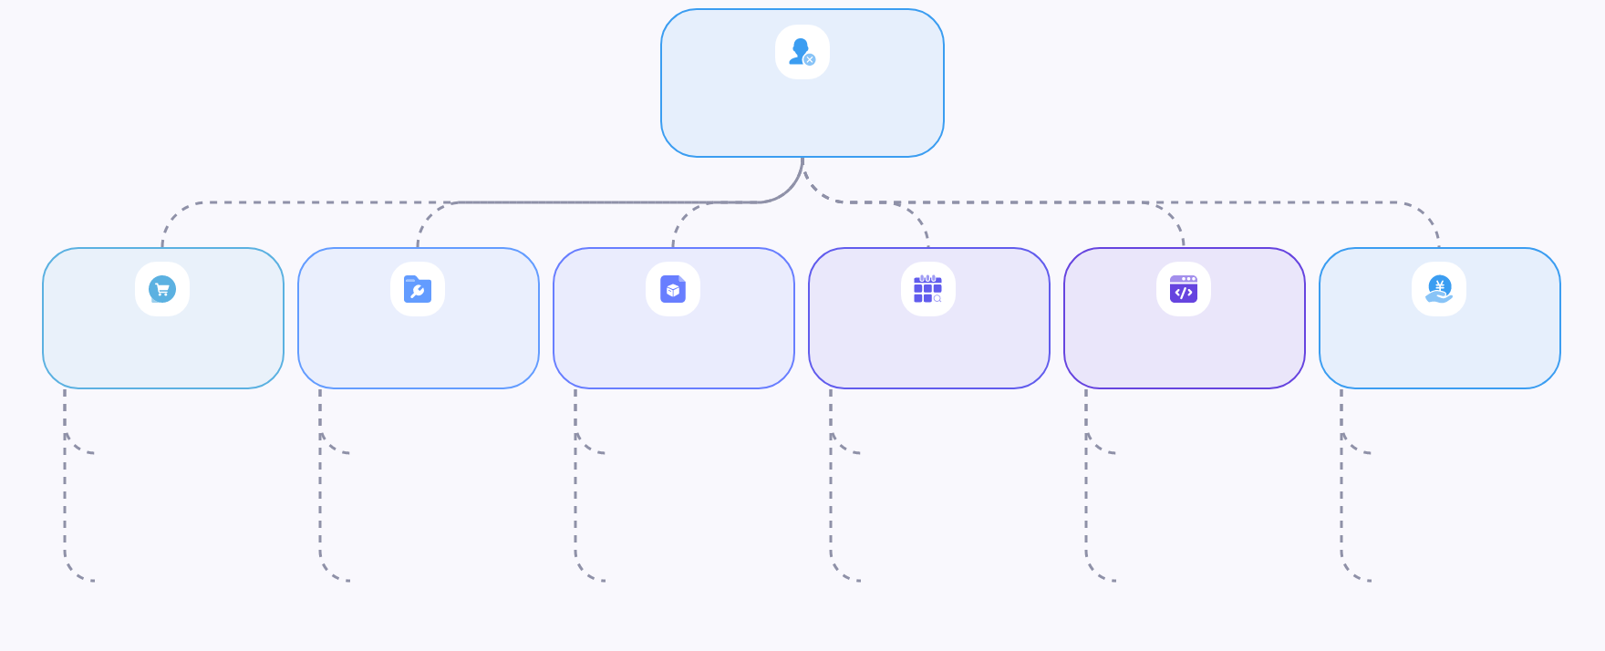
易上手
推出‘10分钟快速上手’交互式引导系统，显著降低初始使用成本
一键启动体验
在线Demo访问
三步部署模型
交互式教程
新手快速上手
即用型代码模板
智能错误辅助
无需本地配置，直接浏览器访问即可使用。
简化跨芯片部署流程，仅需选择目标设备。
分步引导用户编写代码，降低理解难度。
十分钟内完成首次运行，适合零基础用户。
预置常见应用场景的可执行代码片段。
基于上下文感知技术识别操作异常。
实时运行FlagOS核心功能，快速验证效果。
自动完成环境适配与模型转换，提升效率。
每步自动验证输入并即时反馈执行结果。
界面友好提示清晰，减少学习挫败感。
支持一键复制到GitHub仓库，加速开发进程。
主动提供修复建议，显著降低调试门槛。

Slide 21



机会多
设立开源之夏、全球大赛等品牌活动，吸引学生与极客深度参与
品牌赛事驱动
青年人才培育
实战工作坊赋能
举办FlagOS开放计算全球大赛，聚焦跨芯片优化挑战，吸引全球极客参与创新。
联合高校开展“开源之夏”项目，提供真实AI系统开发任务，助力学生技术成长。
在北上广深举办跨芯片开发workshop，由会员企业专家带队，提升开发者实战能力。

Slide 22




氛围活
建立微信社群、Slack国际频道、GitHub Discussions立体沟通网络
分层沟通体系
微信社群运营
Slack国际联动
GitHub深度集成
构建覆盖国内开发者、国际技术社区与开源协作平台的三层沟通网络，确保信息高效触达。
设立官方公众号与地区性微信群，定期推送技术干货、活动通知与案例分享，增强本地粘性。
开通多语言Slack频道，连接全球核心开发者，促进跨区域技术交流与协作创新。
通过Discussions实现问题讨论、提案征集与贡献引导，打通从反馈到代码提交的闭环路径。

Slide 23
05
商业模式与商业赋能

Slide 24
会员体系
设计四级会员体系（白金/黄金/白银/个人），明确各层级权益与价值回报
01
02
03
分层会员架构
差异化权益设计
价值回报闭环
设立白金、黄金、白银及个人四级会员，覆盖芯片厂商、软件企业、科研机构与开发者，实现生态角色精准匹配。
白金会员享标准制定权与优先适配支持，黄金获技术协同与品牌曝光，白银享基础服务包，个人可参与贡献与认证晋升。
通过治理参与、技术优先、商业联动与人才推荐机制，确保各级会员获得可衡量的生态影响力与业务增长回报。

Slide 25
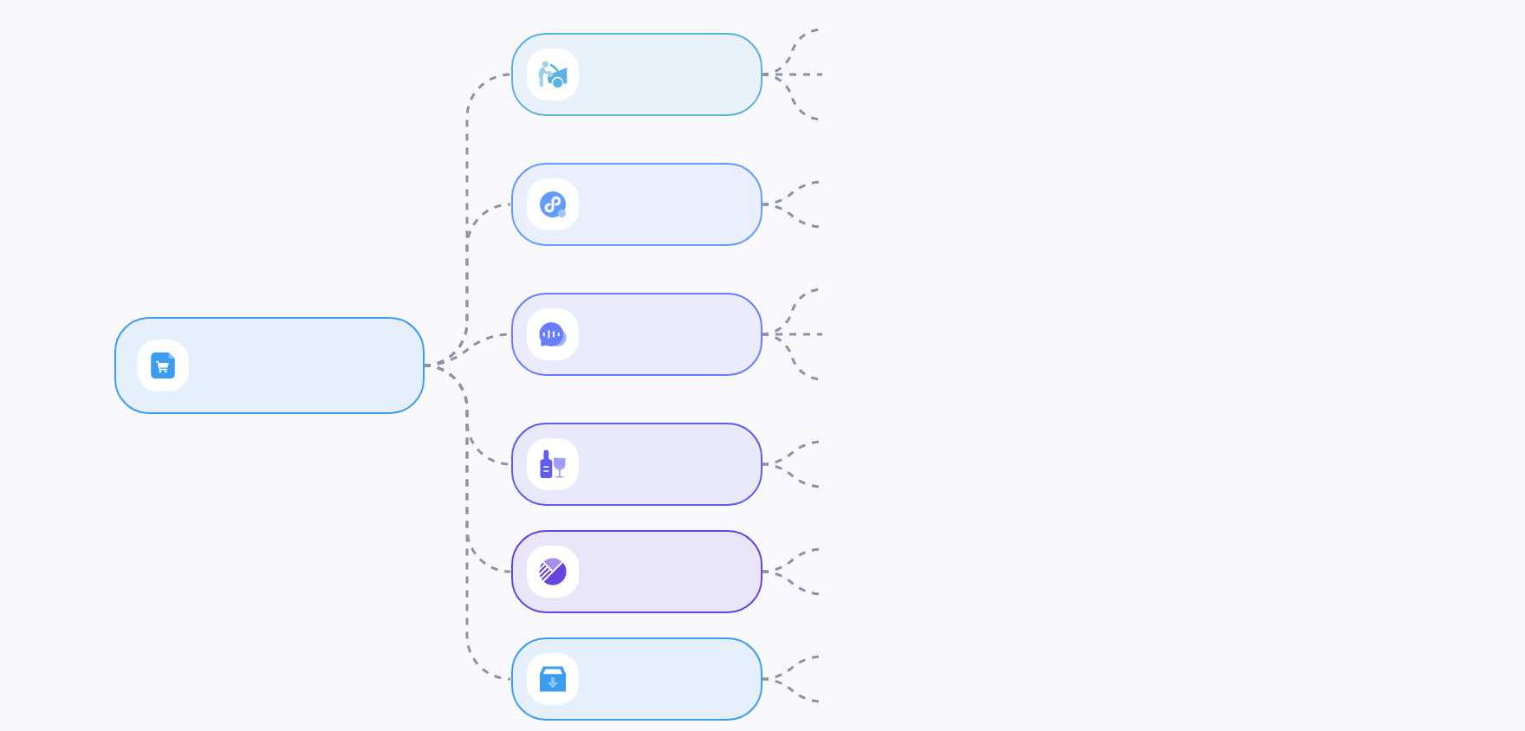
企业服务
提供企业定制服务包：芯片适配、联合研发、性能调优等高附加值解决方案
支持新硬件快速接入FlagOS生态，实现即插即用。
全栈适配
提供统一接口适配多种芯片平台，降低集成复杂度。
构建标准化驱动框架，提升系统兼容性与稳定性。
与企业共同开发定制化AI加速方案，满足特定需求。
联合研发
共建技术实验室，推动前沿算法与硬件融合创新。
开展AI算子级优化，显著提升计算效率。
性能优化
实现框架深度集成，减少运行时开销。
技术服务
针对典型场景进行训推一体化调优，提高资源利用率。
提供安全可控的本地化部署方案，保障数据隐私。
私有部署
支持离线环境安装与运维，满足企业合规要求。
配备专家团队提供全程技术指导与问题响应。
技术支持
建立长效服务机制，保障系统稳定高效运行。
推动硬件厂商融入FlagOS生态系统，共享技术红利。
生态协同
打造开放合作平台，促进产业链上下游联动。

Slide 26



企业平台
打造企业服务平台：在线申请、进度跟踪、案例展示一体化流程
一键式申请
全流程追踪
案例库联动
企业用户可通过平台在线提交合作需求，系统自动分发至对应技术团队，实现需求受理零延迟。
提供可视化项目看板，实时更新芯片适配、模型迁移等服务进度，确保透明可控。
集成成功案例展示模块，支持按行业、芯片、模型筛选，增强企业决策信心与转化意愿。

Slide 27

增值服务
探索基于模型仓库与评测工具的数据增值服务与认证经济模式
评测即服务
开放FlagPerf多芯片评测平台API。支持自动化性能对比与稳定性测试。按需定制基准，实现灵活高效的评测服务。
生态数据洞察
开放平台API
聚合社区贡献与使用行为数据。发布《AI跨芯片适配趋势年报》。形成行业权威参考与技术风向标。
通过API接入多芯片评测能力。降低评测门槛，提升集成效率。推动AI评测服务的标准化与普及化。
01
03
05
02
04
06
芯片兼容报告
认证体系建设
定制化基准支持
基于模型仓库的适配记录与性能数据，生成芯片兼容性报告。评估迁移成本，辅助企业高效选型决策。提升硬件适配效率与系统稳定性。
推出FlagOS认证工程师与产品认证。构建标准化能力认证体系。增强个人与厂商市场竞争力。
支持用户定义评测场景与指标。提供可扩展的性能基准框架。满足不同应用场景的评估需求。

Slide 28
06
品牌传播与全球推广

Slide 29



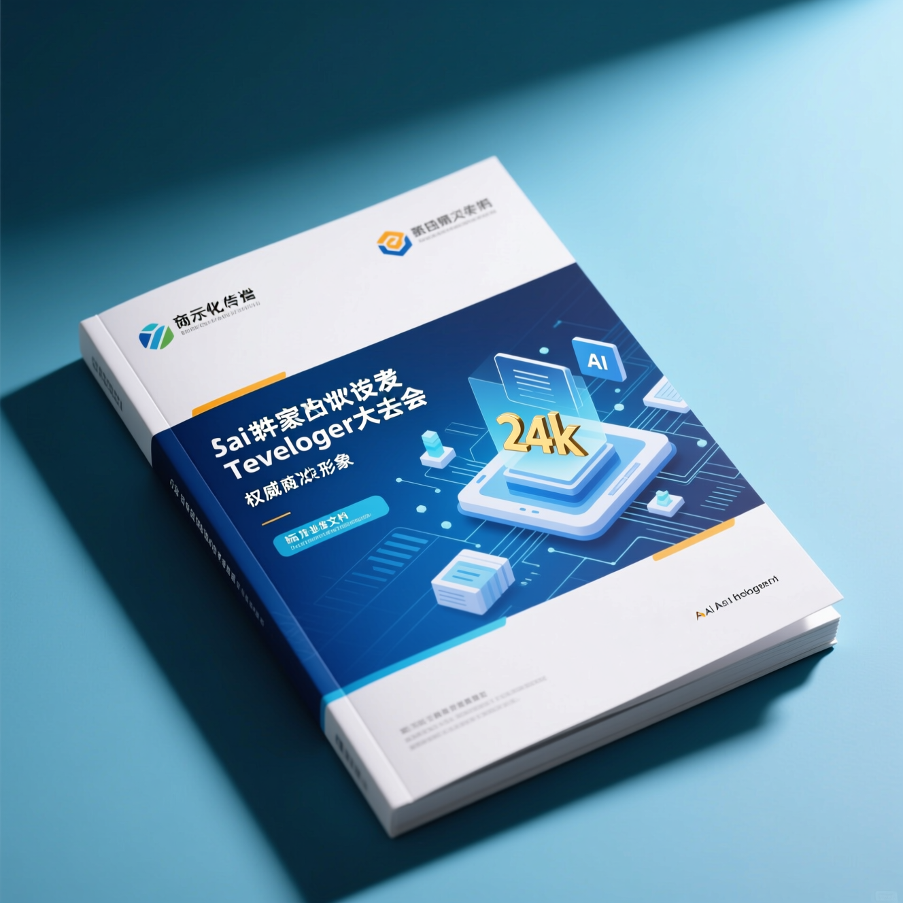
品牌形象
塑造‘中立、开放、专业’的品牌形象，弱化单一企业色彩强化基金会公信力
中立治理架构
开源透明运作
去企业化品牌
专业形象输出
成立非盈利FlagOS基金会，由企业、开发者、高校三方共治，确保决策独立透明，杜绝单一厂商主导。
核心章程、标准制定、投票记录全部公开于GitHub，构建可审计、可参与、可信任的社区治理机制。
弱化牵头单位标识，统一使用FlagOS品牌视觉体系，突出生态共建属性而非企业产品属性。
通过技术白皮书、标准文档、开发者大会等专业内容传递权威性，树立AI系统软件领域标杆形象。

Slide 30




走向国际
制定双语内容策略，依托hreflang标签与国际化导航覆盖全球开发者
双语同步发布
hreflang精准适配
官网与文档全面支持中英文版本，确保全球开发者无障碍获取核心技术信息。
通过hreflang标签自动识别用户语言偏好，定向推送对应语言页面提升体验。
国际化导航设计
本地化社区联动
顶部语言切换入口+区域化内容路由，实现多语言站点无缝跳转与定位。
结合微信与Slack双平台运营，分别服务中文社群与国际开发者形成传播闭环。

Slide 31

行业标准
发布《AI芯片生态白皮书》与技术趋势报告，树立行业思想领导地位
技术趋势预测
全球平台分发
每年推出中英双语《跨芯片AI技术趋势报告》，预测编译优化、算子复用与异构调度等关键技术方向，引导研发资源聚焦核心问题。
通过GitHub、LinkedIn、ResearchGate等国际平台进行全球分发，扩大研究成果的覆盖范围，提升技术影响力与社区参与度。
发布白皮书
提升权威影响
联合智源研究院、华为、寒武纪等机构共同发布年度《AI芯片生态白皮书》，系统梳理当前AI芯片硬件碎片化现状，提出统一技术栈的演进路径。
持续输出高质量研究报告，增强FlagOS在学术界与产业界的权威性，推动其成为跨芯片AI生态的重要参考标准。

Slide 32



品牌声音
结合新闻动态、媒体曝光与社交分享，形成持续品牌声量积累
动态内容驱动
全媒体矩阵覆盖
定期发布项目里程碑、技术突破与生态进展，通过官网新闻页和邮件订阅触达全球用户，保持品牌活跃度。
联动国内外科技媒体、开发者社区及行业KOL，扩大主流曝光，提升在AI与开源领域的专业影响力。
社交裂变传播
鼓励开发者分享使用案例与贡献成果，集成社交分享组件，借助GitHub、Twitter、微信等平台实现自发传播。

Slide 33
07
运营迭代与未来蓝图

Slide 34
三阶演进
实施三阶段演进路线：基础建设→优化提升→功能扩展，保障可持续发展
基础建设
优化提升
功能扩展
成立开源基金会，发布核心组件，完成首批芯片适配与会员招募，构建治理、技术与生态三大底座。
完善工具链体验，强化社区运营，推动标准落地，提升网站性能与内容可及性，增强用户粘性。
拓展AI垂直服务，建设开发者认证体系，开放API平台，实现生态服务平台化与全球化覆盖。

Slide 35



精准服务
引入用户画像与智能推荐系统，实现个性化内容与服务精准触达
构建用户画像
智能内容推荐
服务精准匹配
基于访问行为、技术偏好与角色标签，动态生成开发者、企业、高校用户的多维画像。
根据用户画像推送适配的文档、模型资源与活动信息，提升信息获取效率与参与深度。
联动会员体系与社区行为，主动推荐贡献机会、认证路径与商业合作入口。

Slide 36
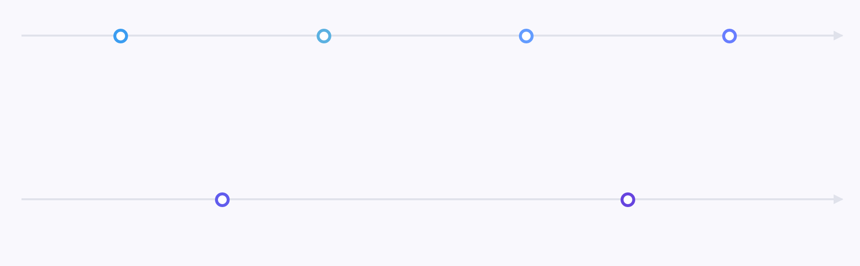
生态粘性
规划建设开发者论坛、人才认证体系与实训基地，深化生态粘性
构建开发者论坛
建立认证体系
设立实训基地
打造培养生态
搭建技术交流平台，促进开发者互动与知识共享。增强社区凝聚力，推动技术创新与经验传播。为后续生态建设奠定基础。
推出FlagOS认证标准，确保技术能力可衡量。提升开发者专业认可度，强化职业竞争力。
联合高校建设实践平台，提供真实项目训练。强化动手能力，培养跨芯片AI开发技能。
整合论坛、认证与实训资源。形成闭环人才培养体系。支持可持续发展与人才输出。
推动知识共享
输送产业人才
鼓励技术文档开源与经验分享。降低学习门槛，加速能力成长。营造开放协作氛围。
聚焦产业实际需求，定向培养高素质开发者。提升就业匹配度，助力AI技术落地应用。

Slide 37
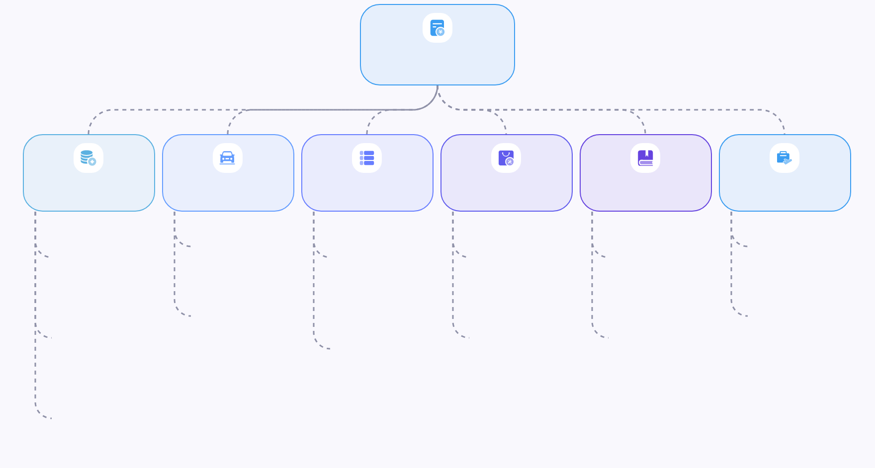
技术底座
布局RESTful API与微服务架构，为生态服务平台化奠定技术底座
FlagOS平台
API网关
模型适配
性能评测
微服务架构
生态集成
服务协同
统一入口，集中管理所有模型与服务的访问路径。
接口封装，将不同AI模型抽象为统一调用接口。
指标监控，实时采集响应时间、吞吐量等关键数据。
模块解耦，各功能组件独立开发、部署与扩展。
工具链接入，标准化集成第三方开发与训练工具。
任务编排，协调多个微服务完成复杂业务流程。
动态加载，支持多种模型热插拔与版本切换。
事件驱动，通过消息机制实现服务间异步通信。
协议转换，将外部请求标准化为内部一致格式。
自动化测试，定期执行压测并生成性能评估报告。
弹性伸缩，根据负载动态调整服务实例数量。
数据流协同，实现跨系统数据高效流转与共享。
限流熔断，保障高并发下的系统稳定性与响应能力。

Slide 38
THANKS
PPT内容基于千问AI生成修改而成

